Slide 1

MarkIt
@potexxi
@K-Debbabi

Slide 2
Idee
Problem: kein reiner Markdown Editor
Texteditor
Hauptsächlich Markdown
Mischung aus Word und VS - Code

Slide 3
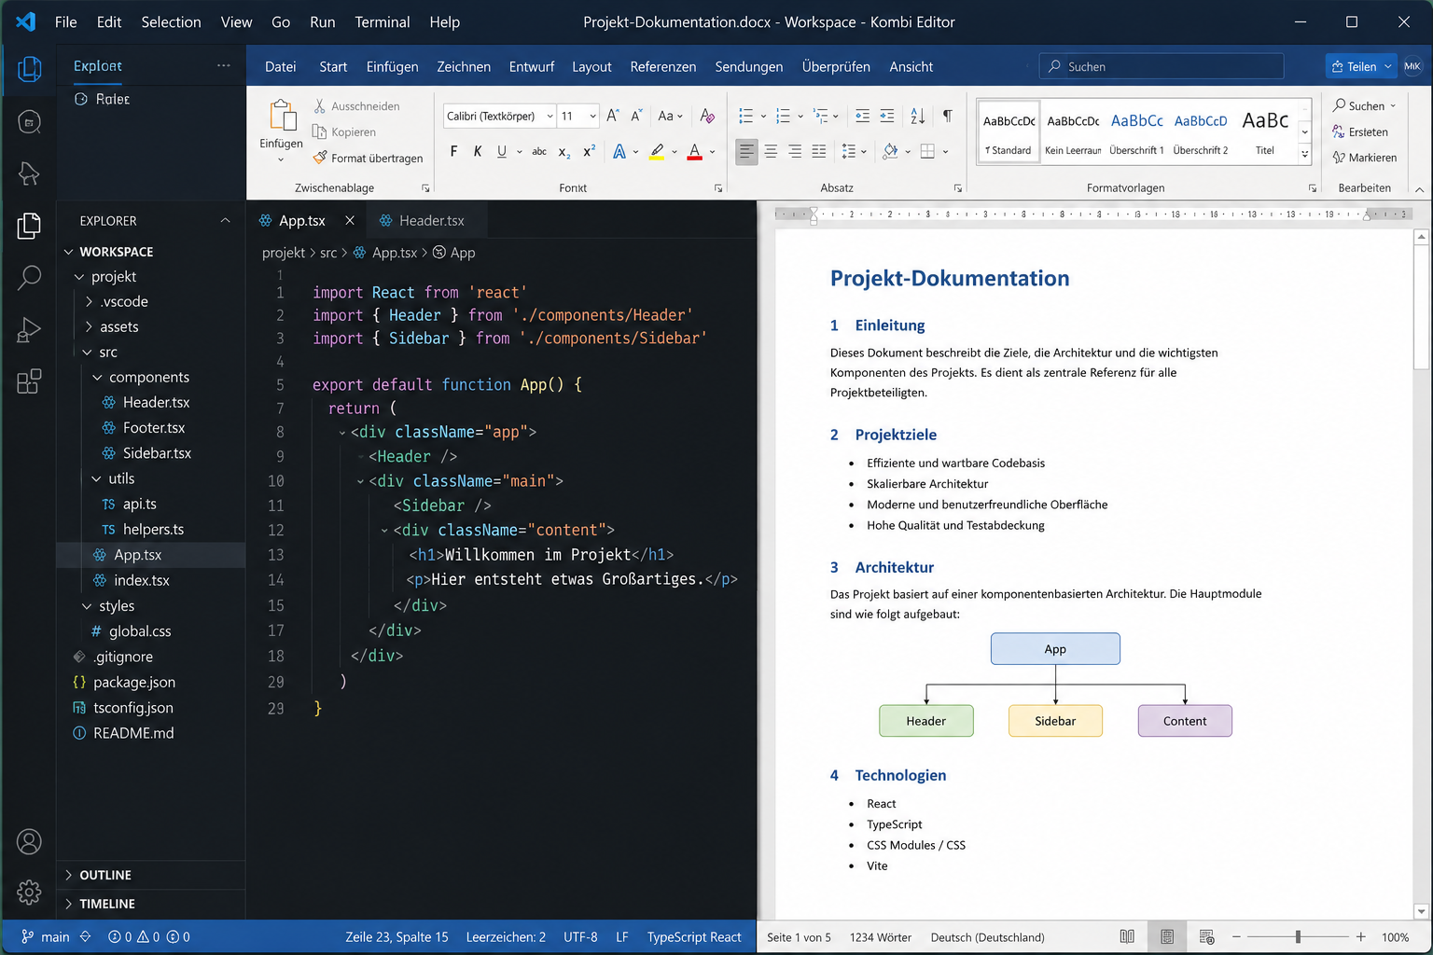

Slide 4
Umsetzung
Begonnen mit Login und Registration
Settings
User Interface
Laden und Speichern + Exportieren
Schreiben und Rendern

Slide 5
Supabase
open source, deshalb self hosted
Linux / Ubuntu
Docker-Container
zuerst Server in Berlin
danach Server bei Max
Cloudflare

Slide 6
Probleme
Lines (komplex, besonders Live-Rendering)
self-hosted Supabase
Pop-Up Menüs
File-Workspace (selected Item)

Slide 7
Erweiterungen
Live Rendering verbessern
Export to PDF verbessern
Work Togheter
Live Chat

Slide 8
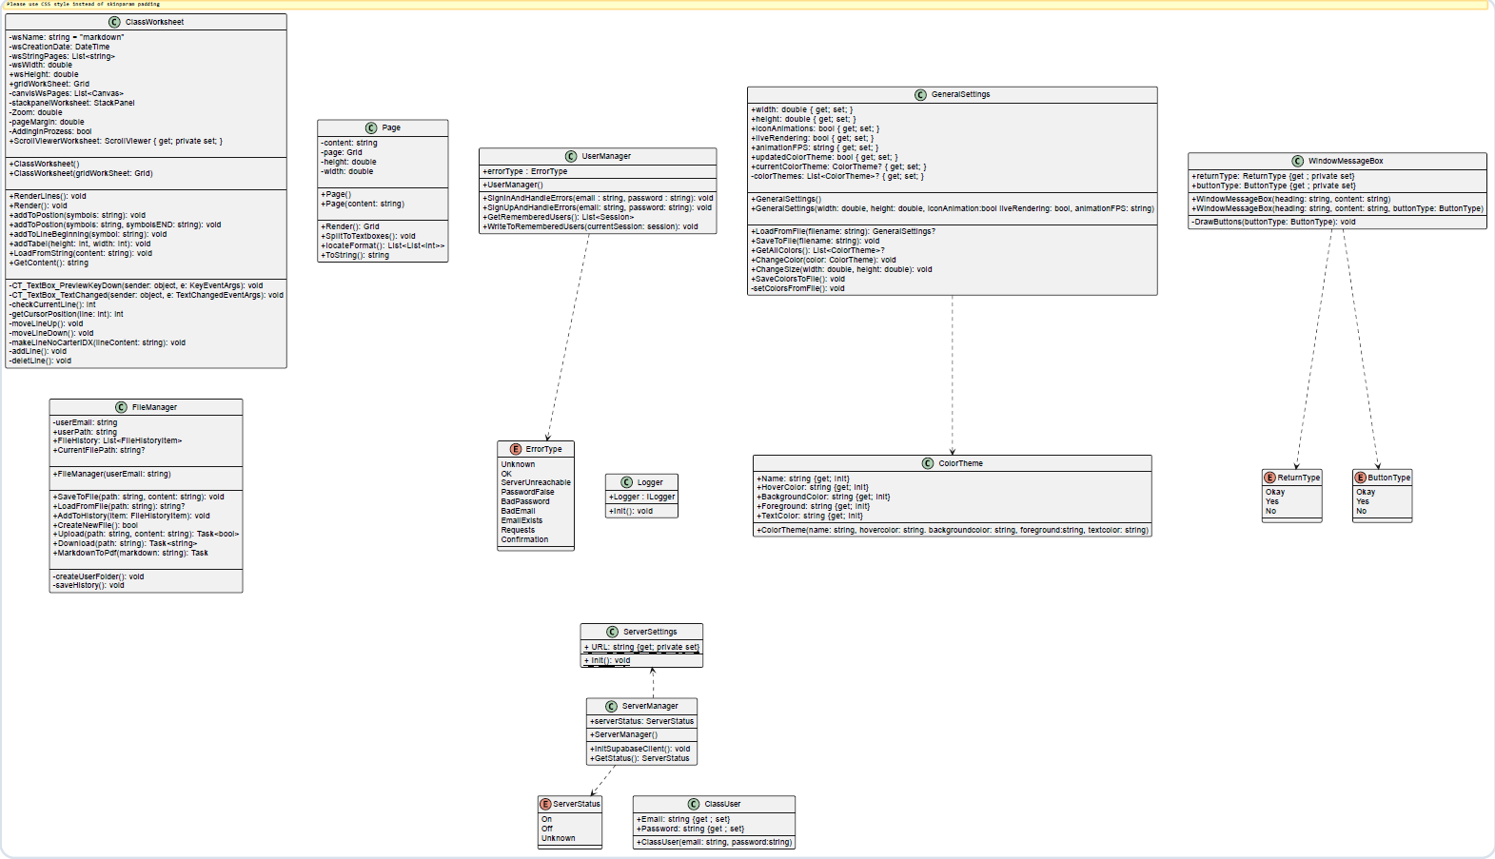

Slide 9
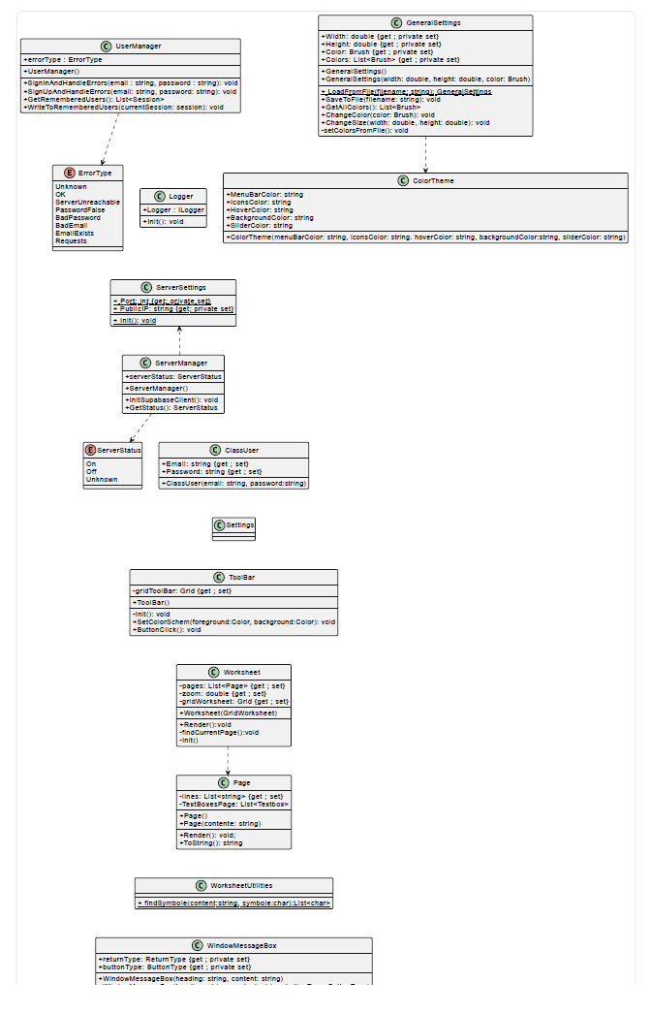

Slide 10
Live Demo

